Slide 1
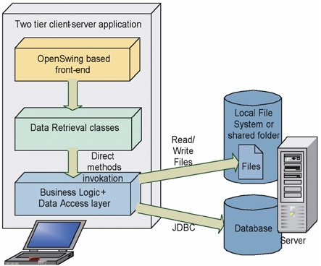
Sample Project
Bài 2: Thiết kế dự án (1)

Slide 2
Mục tiêu
Kết thúc bài học này sinh viên có khả năng
Xây dựng được sơ đồ quan hệ thực thể ERD
Thiết kế chi tiết cho mỗi thực thể với các ràng buộc hợp lý
Cài đặt được CSDL trên SQL Server
Viết mã tạo các bảng
Thiết lập mỗi quan hệ giữa các thực thể
Viết các câu lệnh SQL cần thiết cho mỗi bảng
Viết các thủ tục lưu thực hiện công việc thống kê dữ liệu

Slide 3
Nội dung
Giới thiệu công việc thiết kế
Thiết kế sơ đồ ERD
Thiết kế chi tiết cho các thực thể
Xây dựng CSDL trên SQL Server
Tạo các ràng buộc phù hợp
Tạo các thủ tục lưu thực hiện công việc tổng hợp và thống kê
Viết các câu lệnh SQL cần thiết cho thao tác và truy vấn dữ liệu trên mỗi bảng

Slide 4
Giới thiệu
Thiết kế ứng dụng là dựa vào các chức năng đã phân tích ở giai đoạn trước để đưa ra mô hình dữ liệu và các giao diện phù hợp.
Phần này bạn phải thực hiện 2 công việc
Thiết kế dữ liệu
Thiết kế giao diện

Slide 5
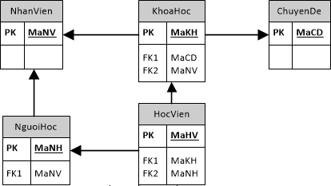
Thiết kế dữ liệu
Phác thảo sơ đồ ERD level 1, chưa có thông tin chi tiết của các thực thể mà chỉ thể hiện mối quan hệ giữa các thực thể

Slide 6
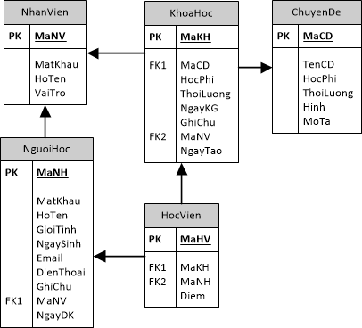
Thiết kế dữ liệu
Sơ đồ ERD Level 2, chi tiết hơn để từ đó tạo cơ sở dữ liệu trong SQL Server.

Slide 7
Yêu cầu ràng buộc quan hệ
Tất cả các relationship đều là CASCADE (cập nhật dây chuyền)
Tất cả các relationship đều là NO ACTION ngoại trừ KhoaHoc-HocVien là CASCADE

Slide 8
Nhân viên
Tên cột | Kiểu | Ràng buộc | Ghi chú
MaNV | NVARCHAR(20) | PK, NOT NULL | Mã nhân viên
MatKhau | NVARCHAR(50) | NOT NULL | Mật khẩu đăng nhập
HoTen | NVARCHAR(50) | NOT NULL | Họ và tên
VaiTro | BIT | DEFAULT 0 | Vai trò, 1 là trưởng phòng

Slide 9
Người học
Tên cột | Kiểu | Ràng buộc | Ghi chú
MaNH | NCHAR(7) | PK, NOT NULL | Mã người học
HoTen | NVARCHAR(50) | NOT NULL | Họ và tên
GioiTinh | BIT | DEFAULT 1 | Giới tính
NgaySinh | DATE | NOT NULL | Ngày sinh
DienThoai | NVARCHAR(24) | NOT NULL | Điện thoại
Email | NVARCHAR(50) | NOT NULL | Email
GhiChu | NVARCHAR(255) | NULL | Ghi chú
MaNV | NVARCHAR(20) | FK, NOT NULL | Mã nhân viên nhập
NgayDK | DATE | DEFAULT getdate() | Ngày đăng ký của người học

Slide 10
Học viên
Tên cột | Kiểu | Ràng buộc | Ghi chú
MaHV | INT | PK, Tự tăng | Mã học viên (số báo danh)
MaKH | INT | FK, NOT NULL | Mã khóa học
MaNH | NCHAR(7) | FK, NOT NULL | Mã người học
Diem | FLOAT | DEFAULT -1 | Điểm cuối môn

Slide 11
Chuyên đề
Tên cột | Kiểu | Ràng buộc | Ghi chú
MaCD | NCHAR(5) | PK, NOT NULL | Mã chuyên đề
TenCD | NVARCHAR(50) | NOT NULL | Tên chuyên đề
HocPhi | FLOAT | NOT NULL | Học phí
ThoiLuong | INT | NOT NULL | Thời lượng
Hinh | NVARCHAR(50) | NOT NULL | Hình ảnh
MoTa | NVARCHAR(255) | NOT NULL | Mô tả

Slide 12
Khóa học
Tên cột | Kiểu | Ràng buộc | Ghi chú
MaKH | INT | PK, Tự tăng | Mã khóa học
MaCD | NCHAR(5) | FK, NOT NULL | Mã chuyên đề
HocPhi | FLOAT | NOT NULL | Học phí
ThoiLuong | INT | NOT NULL | Thời lượng, tính bằng giờ
NgayKG | DATE | NOT NULL | Ngày khai giảng
GhiChu | NVARCHAR(255) | NULL | Ghi chú về khóa học
MaNV | NVARCHAR(20) | FK, NOT NULL | Mã nhân viên nhập
NgayTao | DATE | DEFAULT getdate() | Ngày đăng ký của người học

Slide 13
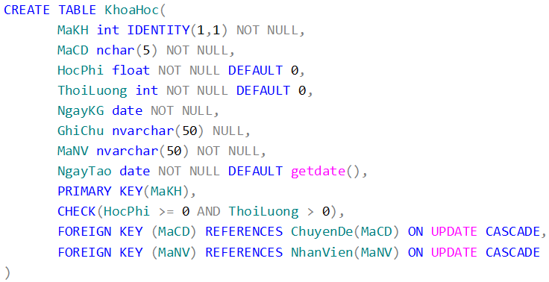
Hướng dẫn viết mã tạo CSDL

Slide 14
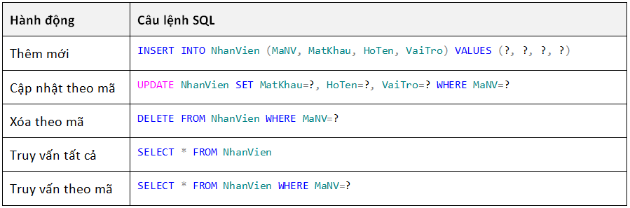
Hướng dẫn viết SQL
Mỗi bảng cần viết các câu lệnh SQL cần thiết để sử dụng trong phần lập trình sau này

Slide 15
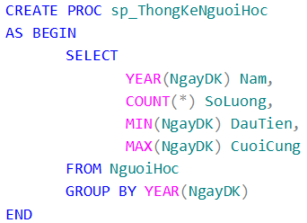
Hướng dẫn viết stored procedure
Các câu lệnh tổng hợp thống kê thường phức tạp. Để đơn giản cho phần lập trình sau này, cần xây dựng các thủ tục lưu để dễ dàng gọi và sử dụng

Slide 16
Tổng kết
Thiết kế sơ đồ ERD
Thiết kế chi tiết cho các thực thể
Xây dựng CSDL trên SQL Server
Tạo các ràng buộc phù hợp
Tạo các thủ tục lưu thực hiện công việc tổng hợp và thống kê
Viết các câu lệnh SQL cần thiết cho thao tác và truy vấn dữ liệu trên mỗi bảng

Slide 17
Sample Project
Bài 2: Thiết kế dự án (2)

Slide 18
Mục tiêu
Kết thúc bài học này, sinh viên có khả năng
Sử dụng tốt các control
Đặt tên cho các control hợp lý
Sử dụng hợp lý các layout
Tổ chức giao diện ứng dụng

Slide 19
Nội dung
Giới thiệu tổng quan giao diện ứng dụng
Thiết kế màn hình chào
Thiết kế màn hình đăng nhập
Thiết kế màn hình chính
Thiết kế các màn hình quản lý
Thiết kế các màn hình thống kê
Thiết kế màn hình giới thiệu

Slide 20
Giới thiệu giao diện
Giao diện ứng dụng gồm nhiều cửa sổ và hộp thoại được liên kết hợp lý, thuận tiện cho người sử dụng.
Ngoài các chức năng chính của ứng dụng, còn có những chức năng bổ trợ khác như hướng dẫn sử dụng, màn hình chào.
Có thể chia các màn hình giao diện thành 3 nhóm
Tổ chức: Chính, chào và trợ giúp
Quản lý: Nhân viên, học viên, khóa học…
Thống kê

Slide 21
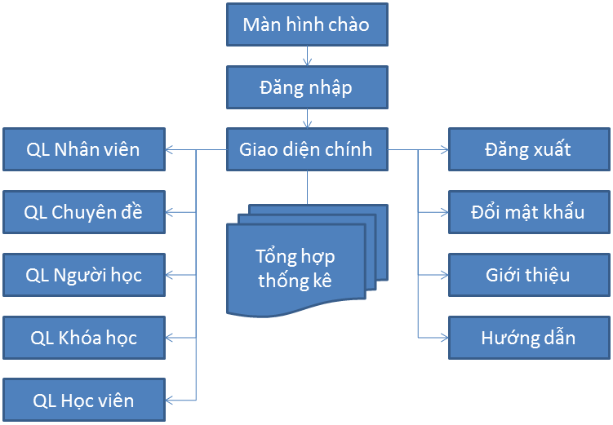
Tổ chức giao diện

Slide 22
Qui ước đặt tên
Control | Prefix | Mô tả
JLabel | lbl | Nhãn
JButton | btn | Nút
JTextField, JTextArea, JPassword, JTextPane | txt | Các loại ô nhập
JRadioButton | rdo | Hộp chọn
JCheckBox | chk | Hộp kiểm
ButtonGroup | bgr | Nhóm các button
JComboBox | cbo | Hộp chọn xổ xuống
JListBox | lst | Hộp chọn nhiều
JTree | tree | Cây
JMenu | mnu | Thực đơn
JMenuItem | mni | Mục menu
JPanel | pnl | Khung chứa
JTabbedPane | tab
JTable | tbl

Slide 23
Các thành phần giao diện
 | Thành phần | Kiểu | Thuộc tính
1 | ChaoJDialog | JDialog | undecorated:true Layout:BorderLayout preferredSize: [514, 350]
2 | lblLogo | JLabel | Icon:logo.png Layout.Derection: center
3 | progressBar | JProgressBar | Layout.Derection: last stringPainted:true

Slide 24
Các thành phần giao diện
 | Component | Kiểu | Thuộc tính
1 | GioiThieuJDialog | JDialog | Undecorated: True preferredSize: [512, 505] alwaysOnTop: True Layout: BorderLayout
2 | lblTitle | JLabel | Icon: logo-small.png Layout.Direction: first
3 | txtGioiThieu | JTextPane | Text: như hình Layout.Direction: center Editable: False

Slide 25
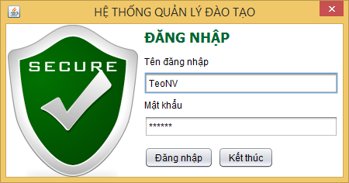
Cửa sổ đăng nhập

Slide 26
Các thành phần giao diện
 | Componel | Kiểu | Thuộc tính
1 | DangNhapJDialog | JDialog | title:HỆ THỐNG QUẢN LÝ ĐÀO TẠO Layout: BorderLayout defaultCloseOperation:DO_NOTHING
2 | lblTitle | JLabel | Text:ĐĂNG NHẬP Font:Tahoma, Bold, 18 Foreground: [0,102,51]
3 | lblImage | JLabel | Icon: Security.png Layout.Direction:before
4 | pnlForm | JPanel | Layout.Derection:center
5 | lblMaNV | JLabel | Text: Tên đăng nhập
6 | txtMaNV | JTextField
7 | lblMatKhau | JLabel | Text: Mật khẩu
8 | txtMatKhau | JPassword
9 | btnDangNhap | JButton | Text:Đăng nhập
10 | btnKetThuc | JButton | Text:Kết thúc

Slide 27
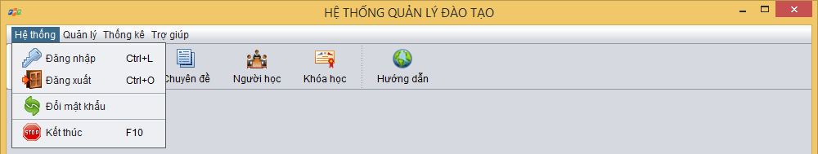
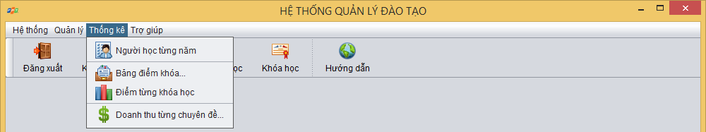
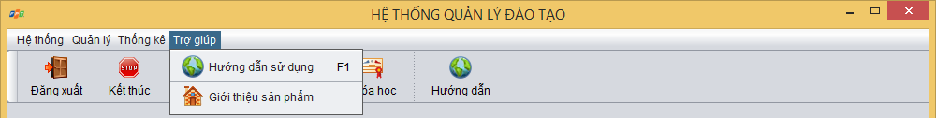
Hệ thống thực đơn

Slide 28
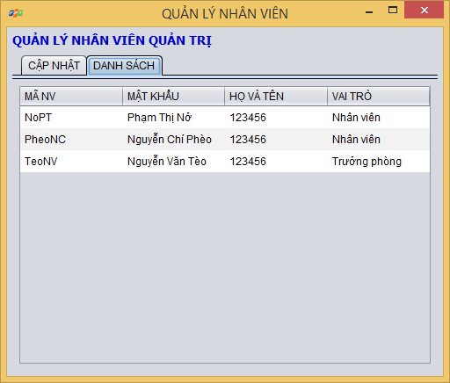
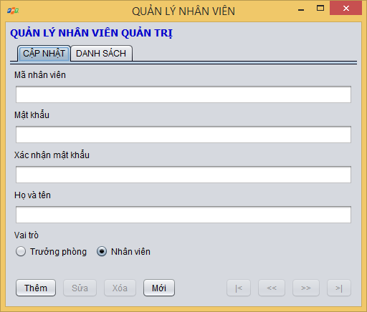
Cửa sổ quản lý nhân viên

Slide 29
Các cửa sổ quản lý khác
Thiết kế giao diện cho các chức năng quản lý sau có hình thức tương tự như như quản lý nhân viên
Quản lý người học
Quản lý chuyên đề
Quản lý khóa học
Quản lý nhân viên

Slide 30
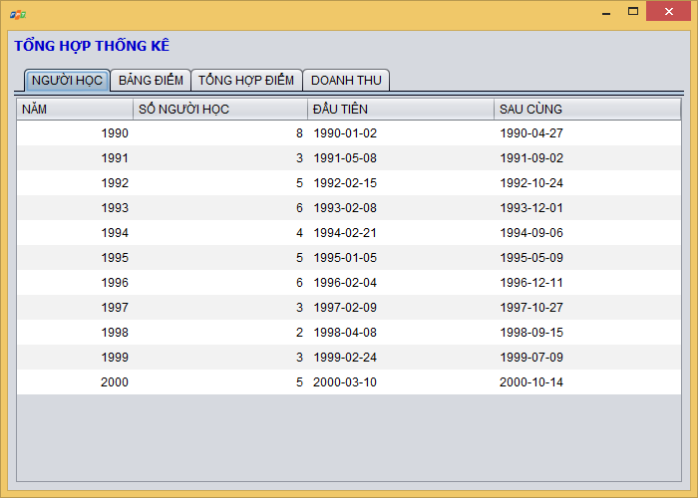
Cửa sổ tổng hợp thống kê

Slide 31
Tổng kết
Giới thiệu tổng quan giao diện ứng dụng
Thiết kế màn hình chào
Thiết kế màn hình đăng nhập
Thiết kế màn hình chính
Thiết kế các màn hình quản lý
Thiết kế các màn hình thống kê
Thiết kế màn hình giới thiệu

